Slide 1

Manuel de la CCE pour le contrôle de la protection des eaux
1.1 Protection des eaux et constructions rurales
Les indications spéciales pour les alpages / exploitations d’estivage sont signalées par le symbole suivant:
Etat au 12 décembre 2022

Slide 2
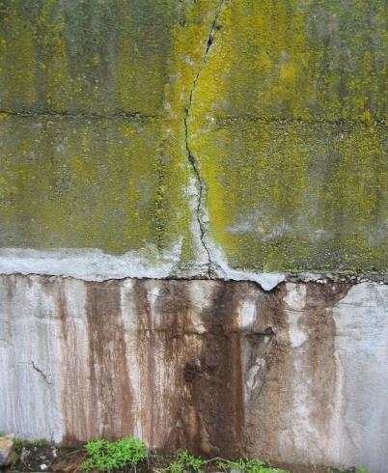
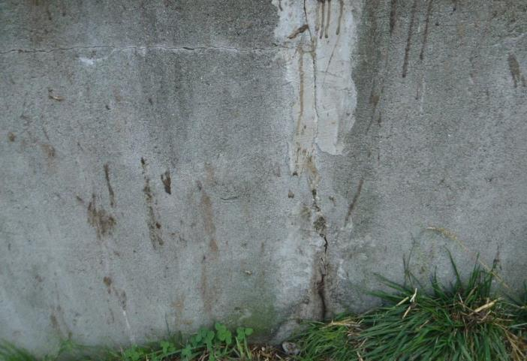
1.1.1 Réservoir à lisier
Source : Qualinova
Source : Qualinova
Manquement : Fuite de lisier visible due à des fissures de la paroi du réservoir à lisier.

Slide 3
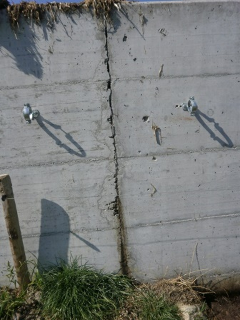
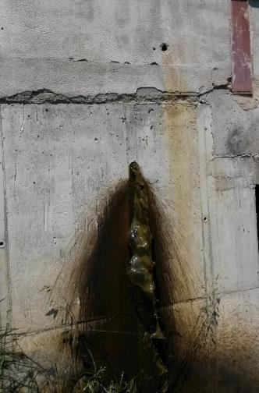
1.1.1 Réservoir à lisier
Source : AfU FR
Source : AfU FR
Manquement : Fuite de lisier visible
par des fissures du réservoir à lisier.
Manquement : Trou dans la paroi du réservoir avec fuite de lisier.

Slide 4
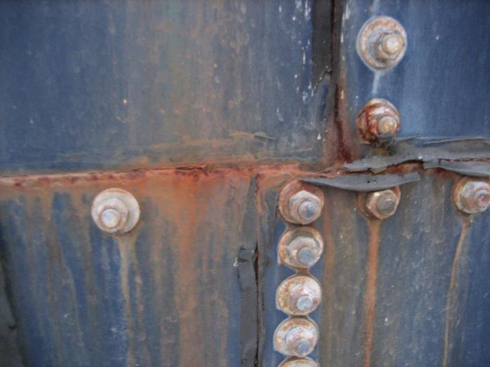
1.1.1 Réservoir à lisier
Manquement : rouille sur le réservoir à lisier.
Source : AWEL, ZH

Slide 5
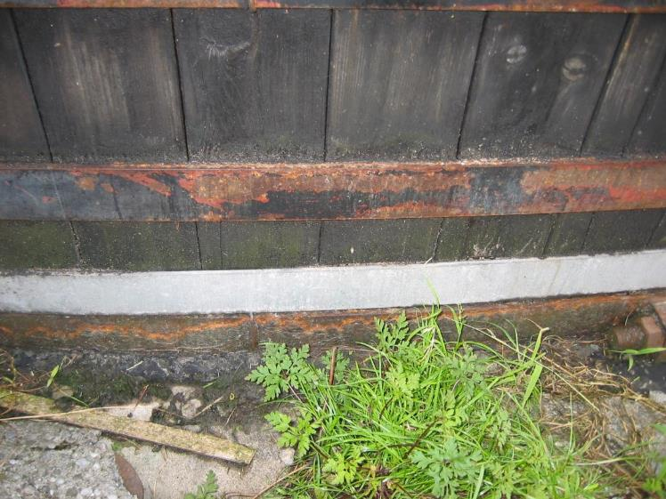
1.1.1 Réservoir à lisier
Manquement : Rouille sur l’armature en acier d’un réservoir à lisier en bois.
Source : Lawa, LU

Slide 6
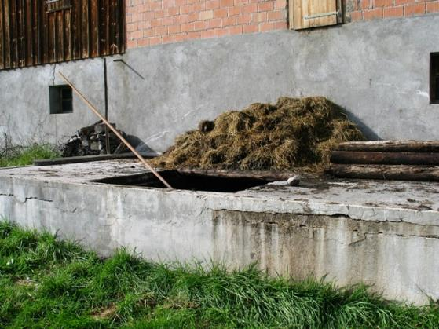
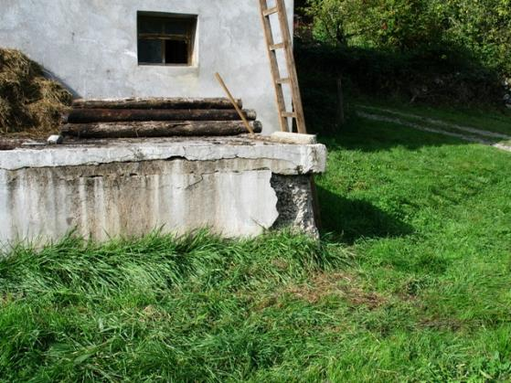
1.1.1 Réservoir à lisier
Source : AfU, SG
Source : AfU, SG
Manquement : Grandes fissures sur l’installation de stockage de lisier.

Slide 7
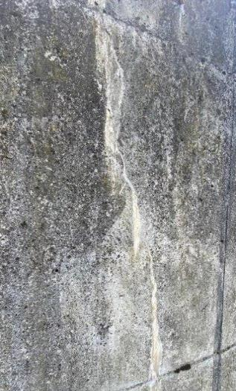
1.1.1 Réservoir à lisier
Les fissures avec des efflorescences calcaires ou des concrétions calcaires sont tolérables, car il n’y a pas de fuite de lisier.
Source : E. Müller

Slide 8
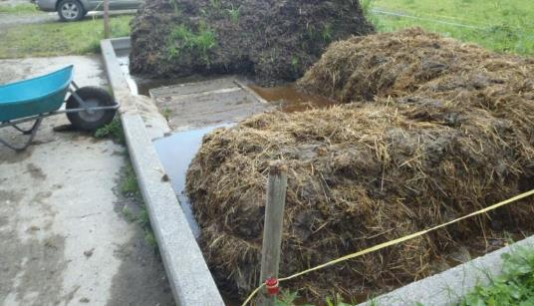
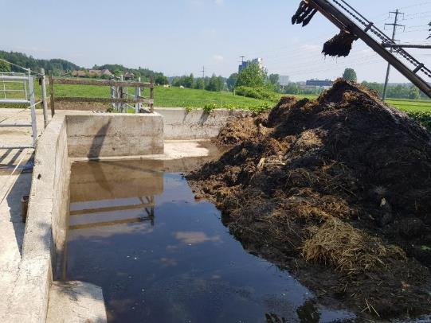
1.1.2 Entreposage du fumier
Source : Qualinova
Source : AGRIDEA
La bordure empêche les fuites du jus de fumier.

Slide 9
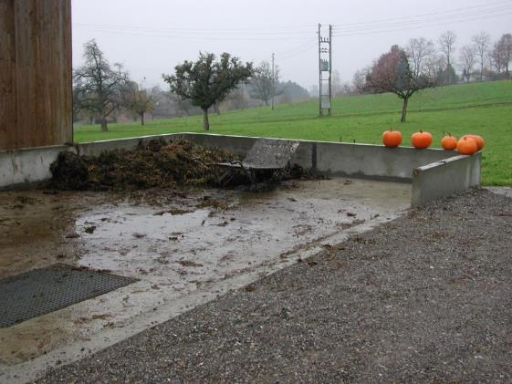
1.1.2 Entreposage du fumier
Source : Qualinova
Pas d'écoulement visible de jus de fumier.

Slide 10
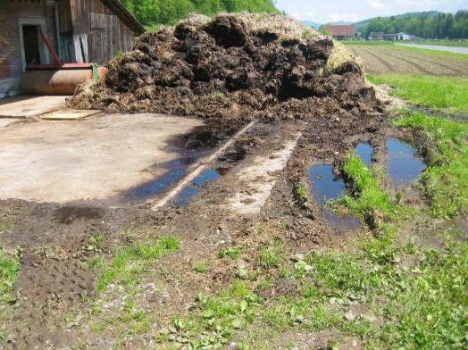
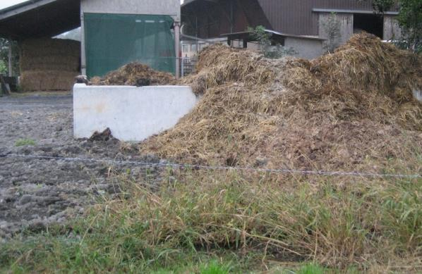
1.1.2 Entreposage du fumier
Source : Qualinova
Source : AfU, SG
Manquement : fumier entreposé à côté de la fumière.

Slide 11
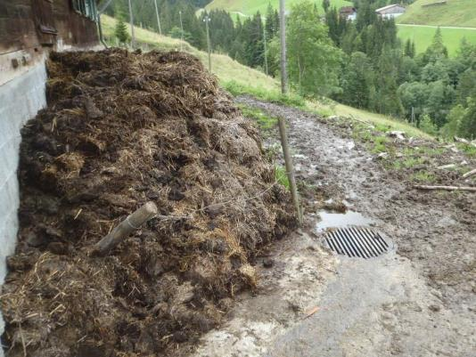
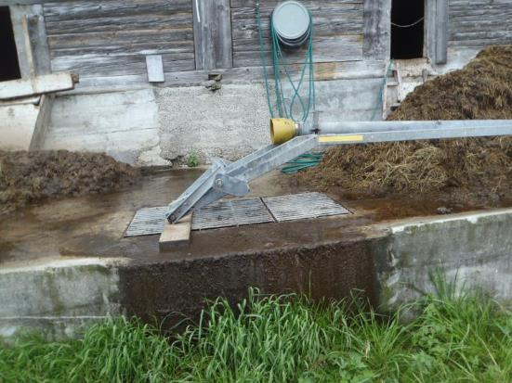
1.1.2 Entreposage du fumier
Source : Qualinova
Source : Qualinova
Manquement : Fuite de jus de fumier (une bordure peut y remédier).

Slide 12
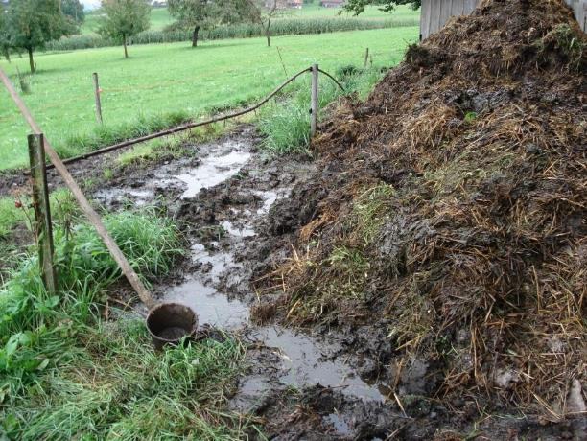
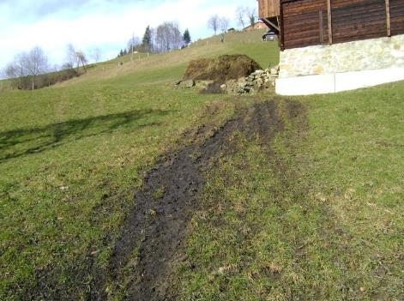
1.1.2 Entreposage du fumier
Source : Qualinova
Manquement : Fuite de jus de fumier.
Source : Qualinova

Slide 13
1.1.2 Entreposage du fumier (sur les alpages)
Remarques:
Sur les alpages sans accès carrossable, l’entreposage de fumier sans fumière et sans évacuation est toléré. Il peut être considéré comme un entreposage temporaire. Dans ce cas, le point de contrôle Entreposage provisoire de fumier s'applique (point de contrôle 1.1.3).
Par alpages sans accès carrossable, on entend les alpages qui ne sont pas accessibles avec une voiture tout-terrain pendant la saison d'alpage.

Slide 14
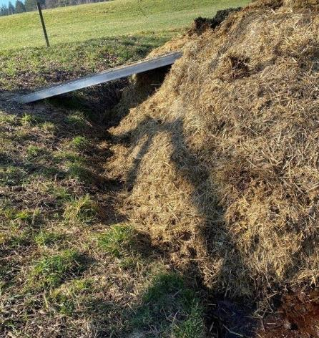
1.1.2 Entreposage du fumier
Manquement : le fumier n'est pas stocké sur une fumière qui s'écoule dans un réservoir de lisier.
Ceci est également considéré comme un manquement sur les alpages avec accès carrossable.
Source : E. Müller

Slide 15
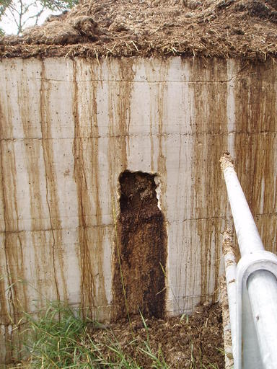
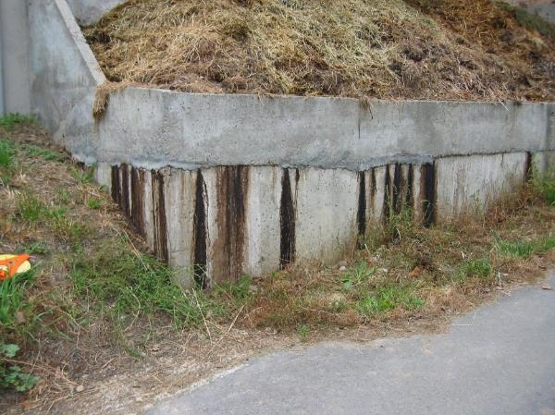
1.1.2 Entreposage du fumier
Source : Qualinova
Manquement : Fuite visible de jus de fumier en raison d'un stockage défectueux.
Source : PIOCH

Slide 16
1.1.3 Entreposage temporaire de fumier sur une parcelle
Remarque sur l’entreposage temporaire de fumier : en raison du risque de pollution des eaux, l’entreposage temporaire de fumier n'est normalement pas autorisé. Cette pratique peut toutefois être tolérée sur la surface utile fertilisable pour de brèves périodes afin d’assurer le bon fonctionnement d’une exploitation, en général 6 semaines maximum.
Cf. OFEV et al., 2012 : Eléments fertilisants et utilisation des engrais dans l’agriculture. Un module de l'aide à l'exécution ; chapitre 5.4
Remarque concernant le compostage en bordure de champ : pour une meilleure valorisation des éléments nutritifs qu'il contient, le fumier peut être composté dans des tas de compost bien ordonnés (compostage en bordure de champ). Le compostage en bordure de champ ne fait toutefois pas l'objet du contrôle de base de la protection des eaux dans le cadre de l'OCCEA. Il est réglé dans l'aide à l'exécution Eléments fertilisants et utilisation des engrais dans l’agriculture (chapitre 5.5).

Slide 17
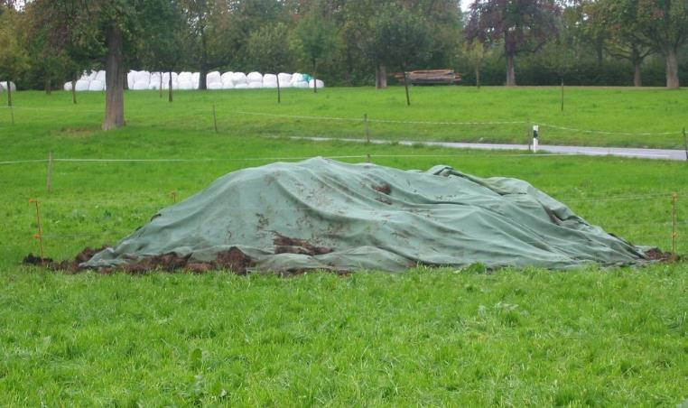
1.1.3 Entreposage temporaire du fumier
Le fumier doit être couvert lors de l’entreposage du fumier. Si la durée de stockage n'est que de quelques jours, il est possible de renoncer à la couverture, de même pour le fumier de cheval sec et riche en paille.
Cf. OFEV et al., 2012 : Eléments fertilisants et utilisation des engrais dans l’agriculture. Un module de l'aide à l'exécution ; chapitre 5.4.
Source : Qualinova

Slide 18
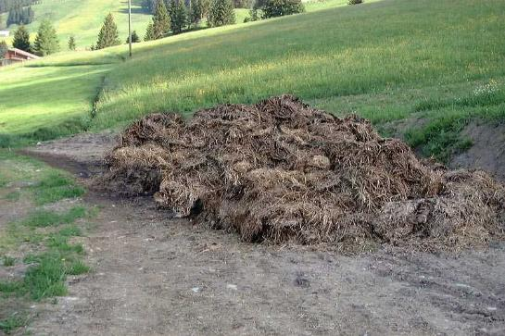
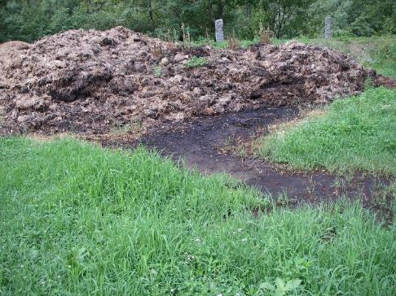
1.1.3 Entreposage provisoire du fumier
Source : Qualinova
Source : Qualinova
Manquement : fumier non couvert, fuite de jus de fumier visible, durée de l’entreposage trop longue (tas de fumier déjà recouvert de végétation).

Slide 19
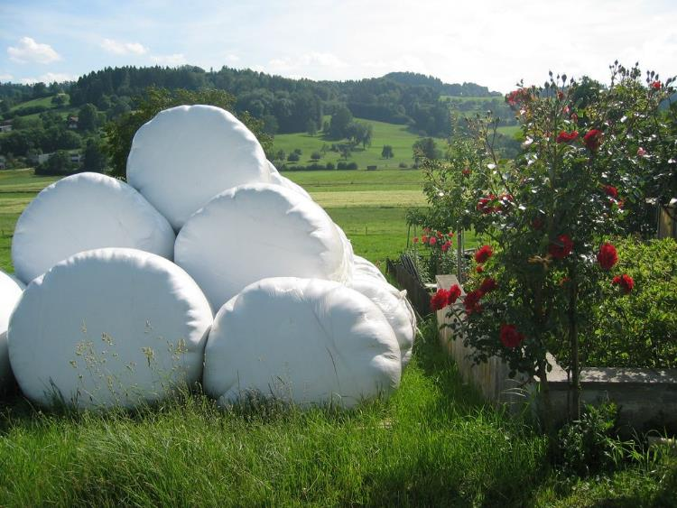
1.1.4 : Silos à fourrage et entreposage de balle des de boudins d’ensilage
Les balles de silo sont stockées sur une prairie fertilisable. Les fuites de jus sont tolérées dans une faible mesure si l'herbe pousse encore normalement et si aucun écoulement ponctuel n'est possible dans une eau de surface, des conduites d’eaux pluviales ou un puits drainant.
Recommandation :
Changement annuel de l'endroit où sont entreposées les balles de silo.
Source : Qualinova

Slide 20
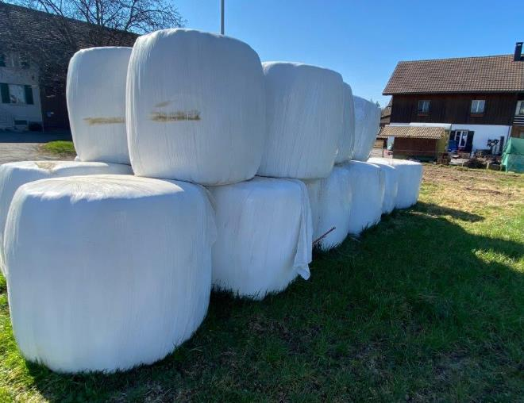
1.1.4 : Silos à fourrage et entreposage de balle des de boudins d’ensilage
Stockage sur une prairie fertilisable, sans évacuation des eaux vers les eaux de surface, des conduites d’eaux pluviales ou un puits drainant.
Source : E. Müller

Slide 21
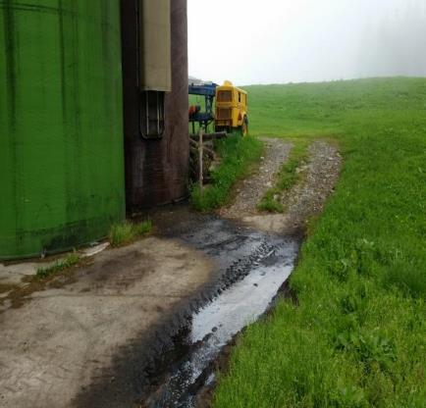
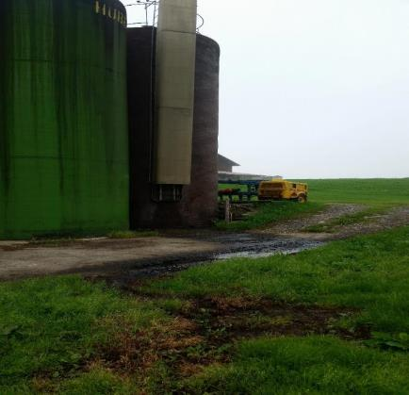
1.1.4 : Silos à fourrage et entreposage de balle des de boudins d’ensilage
Source : Qualinova
Source : Qualinova
Manquement : le jus d'ensilage s'écoule de l’installation. Perturbation visible de la croissance de l'herbe.
Remarque : de fines fissures dans l'installation sont tolérées si aucun jus de silo ne s'échappe.

Slide 22
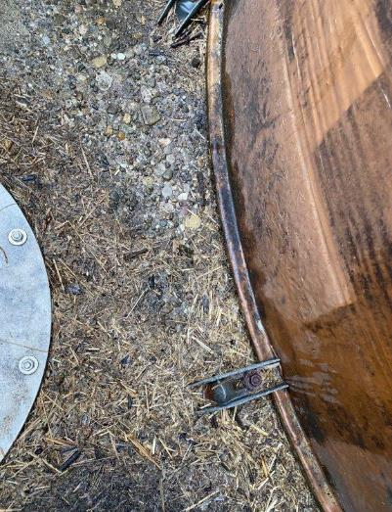
1.1.4 : Silos à fourrage et entreposage de balle des de boudins d’ensilage
Manquement : Le béton de la plate-forme du silo présente des détériorations visibles (le béton est rongé).
Source : E. Müller

Slide 23
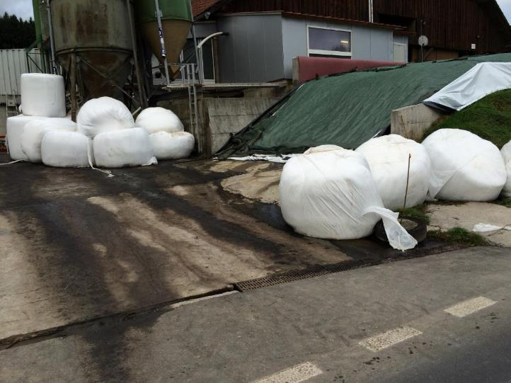
1.1.4 : Silos à fourrage et entreposage de balle des de boudins d’ensilage
Manquement : Fuite de jus de silo visible. Celui-ci abouti dans un collecteur d’eaux pluviales.
Source : Qualinova

Slide 24
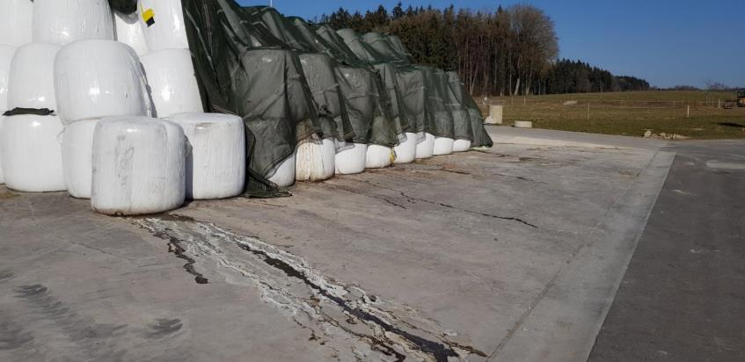
1.1.4 : Silos à fourrage et entreposage de balle des de boudins d’ensilage
Source : AGRIDEA
Les balles de silo sont stockées sur une aire avec un revêtement. Le jus de silo est collecté et, dans cet exemple, évacué dans un réservoir à lisier.

Slide 25
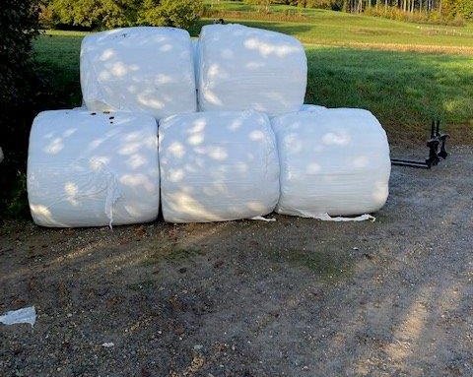
1.1.4 : Silos à fourrage et entreposage de balle des de boudins d’ensilage
Source : E. Müller
Entreposage de balles de silo sur une place en gravier. Aucun jus de silo ne s'échappe. Si du jus de silo s'écoule, la place en gravier peut être évacuée par l’accotement mais le jus ne doit ni s'écouler dans des eaux de surface ni dans une conduite d‘eaux pluviales ni dans un puits d‘infiltration.

Slide 26
1.1.5 Aire d’exercice
En ce qui concerne les aires d’exercice, les contrôles de base sont différenciés comme suit :
Aires d’exercice accessibles en permanence pour les bovins et les porcs et
Aires d’exercice non accessible en permanence et aires d’exercice accessibles en permanence pour les autres animaux de rente (sauf volaille) ainsi que les igloos pour veaux sur les exploitations d'estivage
Selon l'aide à l'exécution Constructions rurales et protection de l’environnement (chapitre 6.1.2), une aire d'exercice accessible en permanence forme avec l'étable une unité de construction dont le revêtement est imperméable ("ne présente pas de fissures/trous") et dont les eaux s’écoulent dans un réservoir à lisier. Cette définition est indépendante de la taille du troupeau.
Les aires d'exercice dont le revêtement est perméable ne doivent pas être utilisées plus de 2 h par jour, conformément à l’aide à l’exécution Constructions rurales et protection de l’environnement (chapitre 6, tableau 13, indice 2). Dans les secteurs üB (secteurs qui ne sont pas particulièrement menacés au sens de la protection des eaux) une utilisation plus longue est également possible s'il n'y a pas de risque de pollution des eaux.
Remarque : Pour la détention de porcs d'alpage sur pâturage, voir le document séparé.

Slide 27
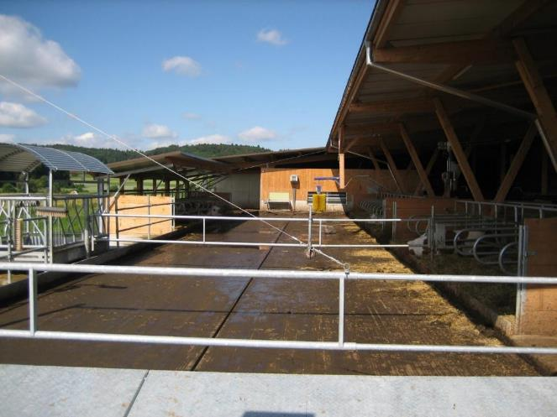
1.1.5 Aire d’exercice
Aire d’exercice accessible en permanence aux bovins : le revêtement ne présente pas de trous, de fissures, etc.
Source : AWEL, ZH

Slide 28
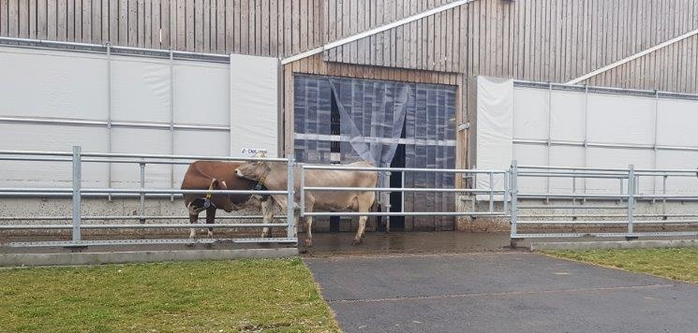
1.1.5 Aire d’exercice
Source : AGRIDEA
Source : AGRIDEA
Aire d’exercice accessible en permanence pour les bovins : le revêtement ne présente pas de fissures, de trous, etc. Les eaux sont évacuées dans le réservoir à lisier.

Slide 29
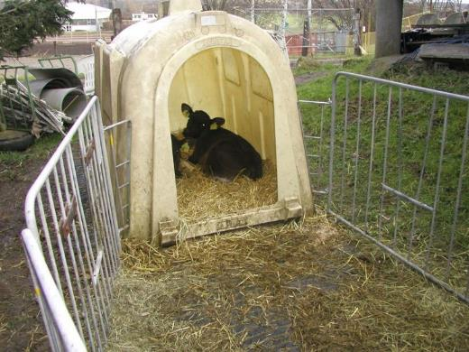
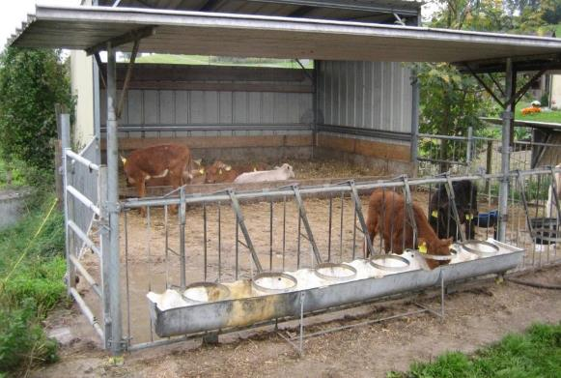
1.1.5 Aire d’exercice
Source : Qualinova
Source : AWEL, ZH
Revêtement de l'aire d'exercice pour les veaux, accessible en permanence, présentant des manquements :
L'écoulement des eaux de pluie et l'infiltration ne sont pas évités.

Slide 30
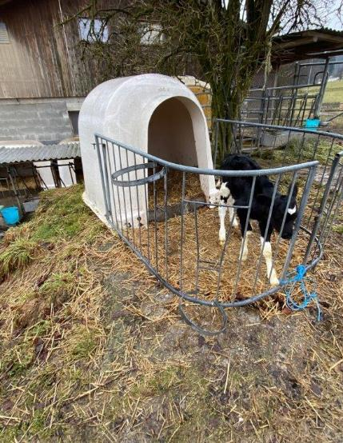
1.1.5 Aire d’exercice
Manquement : possibilité d'écoulement des eaux, l‘aire d‘exercice ne s‘écoule pas dans le réservoir à lisier.
Remarque :
Si les igloos pour veaux des exploitations d'estivage sont maintenus sur un revêtement perméable (avec des fissures, des trous, etc.) ou sur le sol, il y a manquement si l'accès au pâturage n'est pas permanent et si les igloos pour veaux sont utilisés pendant plus de 2 mois. La nuit, l'accès au pâturage peut être fermé.
Source : E. Müller

Slide 31
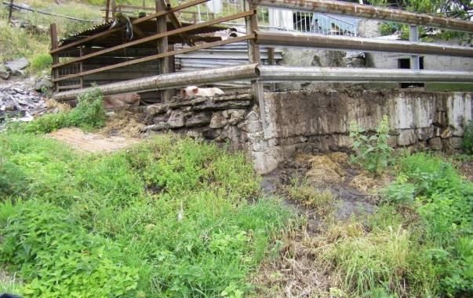
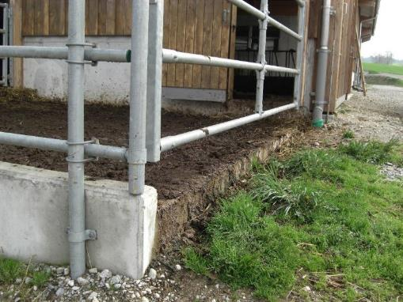
1.1.5 Aire d’exercice
Source : Qualinova
Source : AWEL, ZH
Manquement : les eaux à évacuer peuvent s’écouler hors de l’aire d’exercice
(à gauche, aire d'exercice pour les porcs, à droite, aire d'exercice pour les bovins).

Slide 32
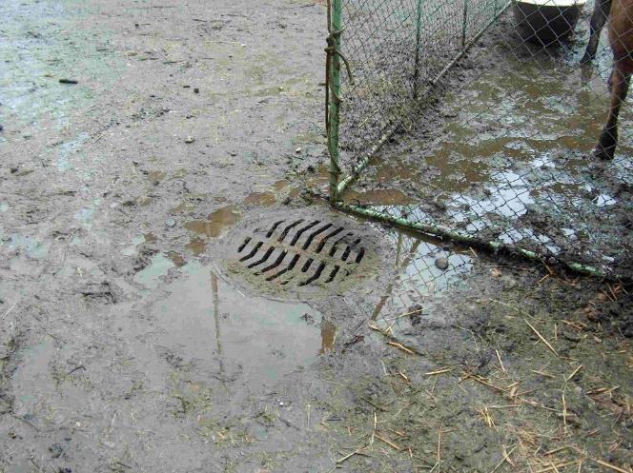
1.1.5 Aire d’exercice
Manquement : Écoulement des eaux à évacuer dans un regard aboutissant dans une conduite d’eaux pluviales.
Source : AfU, SG

Slide 33
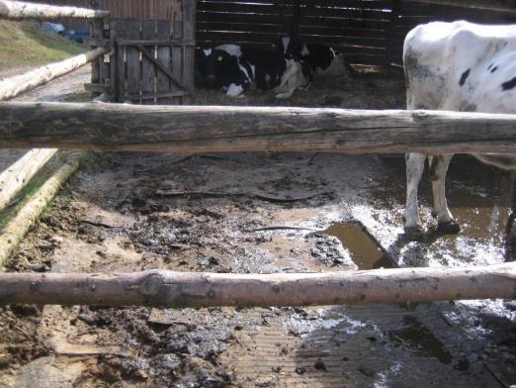
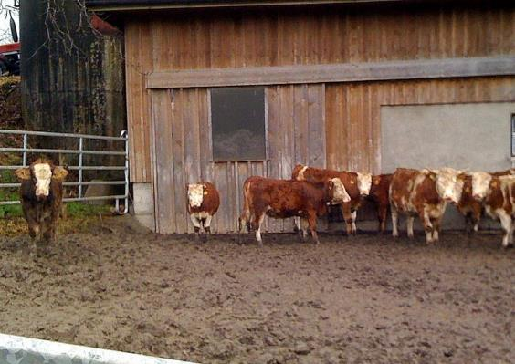
1.1.5 Aire d’exercice
Source : AWEL, ZH
Source : Qualinova
Manquement : Revêtement insuffisant de l’aire d'exercice accessible en permanence (trous, fissures, etc.).
Manquement : bourbier sur l’aire d’exercice non permanente pour bovins.

Slide 34
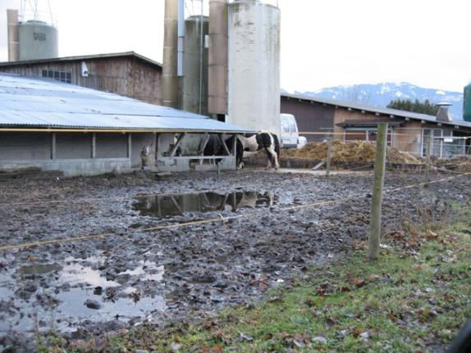
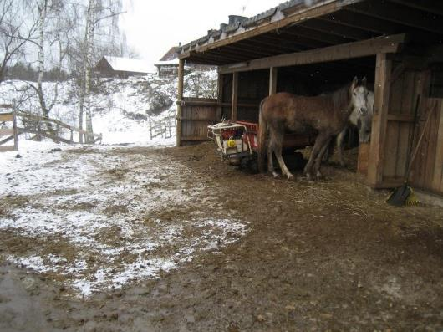
1.1.5 Aire d’exercice
Source : AfU, SG
Source : AfU, SG
Manquement : l’aire d’exercice pour chevaux avec bourbier.
Manquement : Bourbier sur une aire d'exercice pour chevaux accessible en permanence.

Slide 35
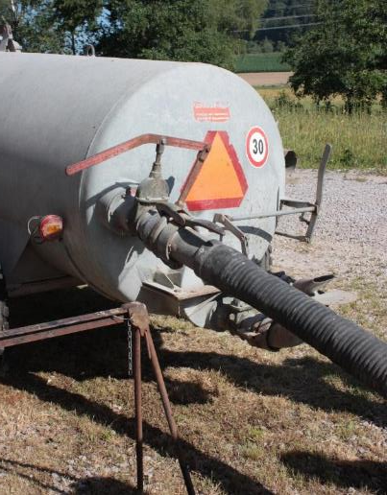
1.1.6 Place de transvasement, place de lavage et place de prélèvement de lisier
Places de transvasement / places de prélèvement de lisier :
La situation présentée à gauche est conforme s'il n'y a pas d'écoulement ponctuel des eaux, les eaux sont évacuées par l’accotement et s'il n'y a pas de risque pour les eaux (apports dans les eaux de surface, dans les conduites d'eaux pluviales ou dans un puits d’infiltration).
Remarque :
Par évacuation par l’accotement, on entend que les eaux s'écoulent de manière aussi uniformément répartie que possible (et non de manière ponctuelle) dans les prairies fertilisables directement voisines.
Source : AGRIDEA

Slide 36
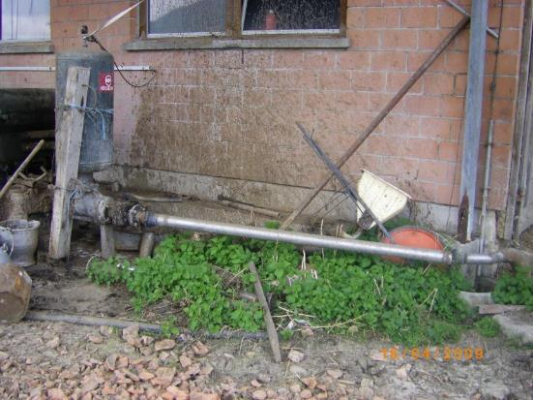
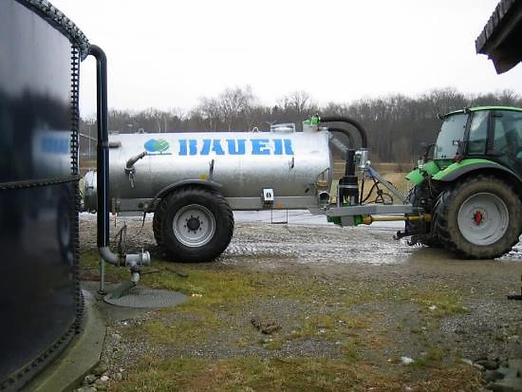
1.1.6 Place de transvasement, place de lavage et place de prélèvement de lisier
Source : Qualinova
Source : AWEL Zurich
Manquement : Risque d'infiltration de lisier dans la conduite d’eaux pluviales.
Les eaux de l‘aire sont évacuées par l’accotement dans les prairies fertilisables voisines. Une chambre de collecte est disponible.

Slide 37
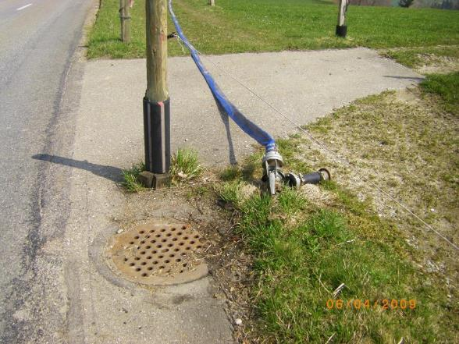
1.1.6 Place de transvasement, place de lavage et place de prélèvement de lisier
Source : Qualinova
Manquement : La place de prélèvement du lisier a un lien direct avec un regard d’eaux claires.

Slide 38
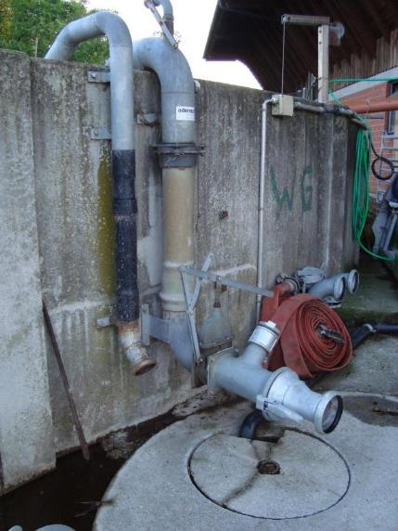
1.1.6 Place de transvasement, place de lavage et place de prélèvement de lisier
Il faut vérifier si les eaux de la place de prélèvement aboutissent dans une eau de surface, une conduite d'eaux pluviales ou un puits d'infiltration. Si c'est le cas, c’est un manquement.
Source : Qualinova

Slide 39
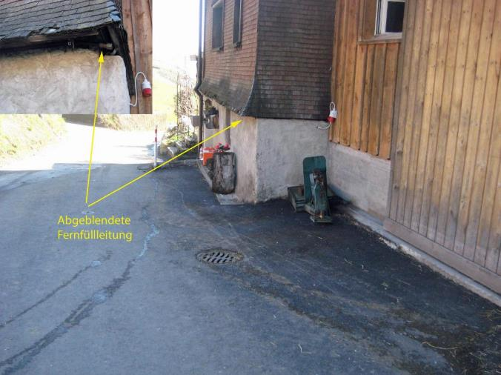
1.1.6 Place de transvasement, place de lavage et place de prélèvement de lisier
Manquement : Place de prélèvement de lisier : possibilité d’écoulement dans un regard aboutissant dans les eaux claires.
Conduite de lisier
(caché par la façade de la maison)
Source : AfU, SG

Slide 40

1.1.6 Place de transvasement, place de lavage et place de prélèvement de lisier
La place de lavage des machines ne présente ni trous ni fissures et les eaux aboutissent dans le réservoir à lisier. L’évacuation par l’accotement est un manquement.
Remarques :
Contrôle des places de lavage pour les pulvérisateurs : cf. point 1.2.3.
Un bon nettoyage des machines peut permettre de lutter contre la propagation des néophytes.
Source : E. Müller

Slide 41
Mentions légales
Ce manuel a été élaboré avec le soutien de l'OFEV.
Source : https://pixabay.com/de/vectors/landschaft-berg-winkel-wei%c3%9fe-wolken-6664777/
AGRIDEA et CCE, novembre 2018, complété décembre 2022 par la CCE

